Slide 1
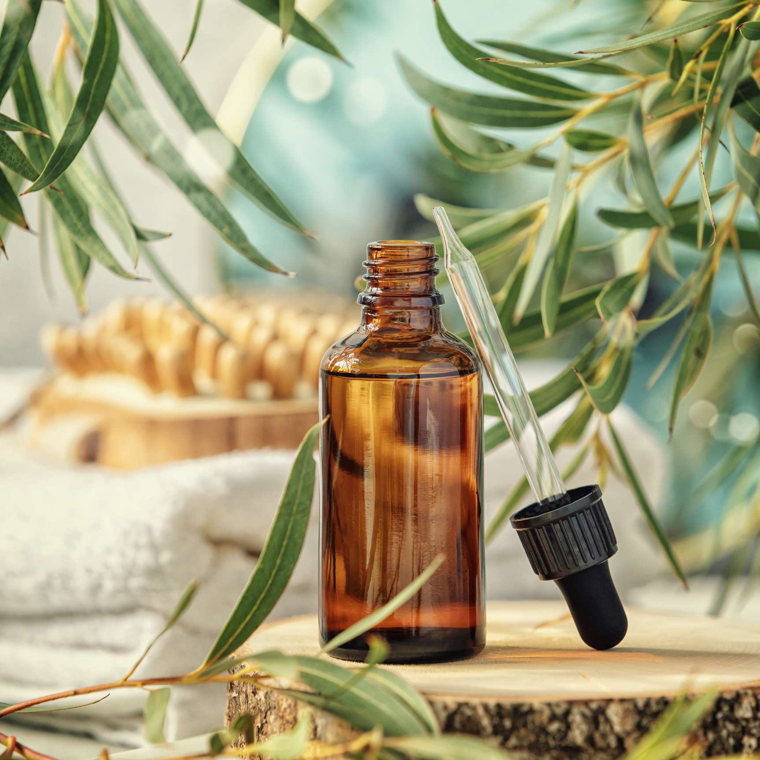
香氣發表會
鼻過敏舒緩芳療對策
芳療高階班106期
發表人:石慈夢

Slide 2
Profile - 個案簡述
  33歲OL，中階行政主管
  每週3次運動，飲食均衡，引水量足，不菸、酒
  長年受鼻過敏症狀（包含鼻塞頭痛等）困擾；尤其
在氣溫變化、濕度上升時越發顯著
  10年前接受鼻中膈彎曲手術略微改善，1-2年後
症狀再出現
  喜愛香氛，平時亦有使用精油的習慣；希望透過
芳香療法能舒緩鼻過敏症狀

Slide 3

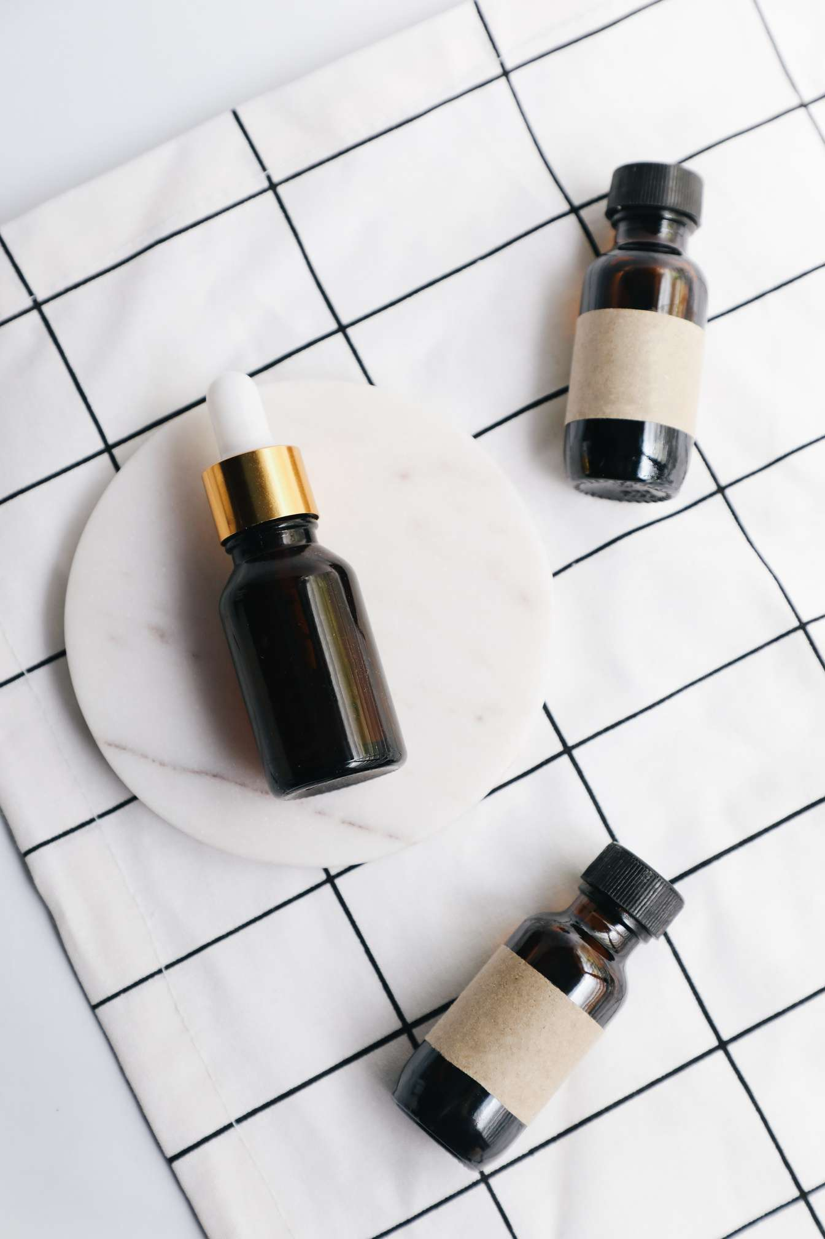
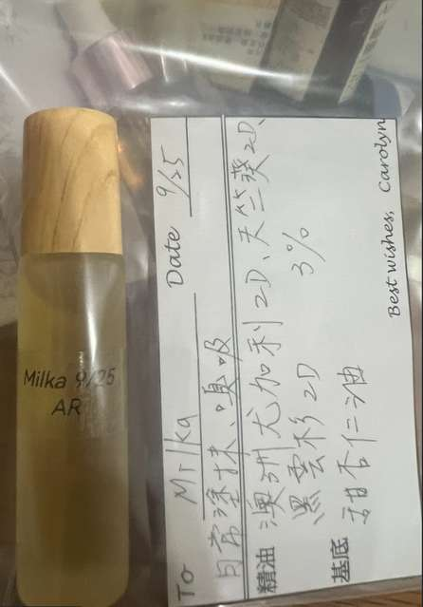
芳療措施
  濃度3% 10ml 滾珠油，便於攜帶
  每日3~4次塗抹於手腕、鼻翼, 胸前按摩穴道
  避免過敏原
  進入冷氣房及起床添加外套
  維持原來運動及飲水好習慣
  均衡飲食及充足睡眠
  減少冰品食用

Slide 4
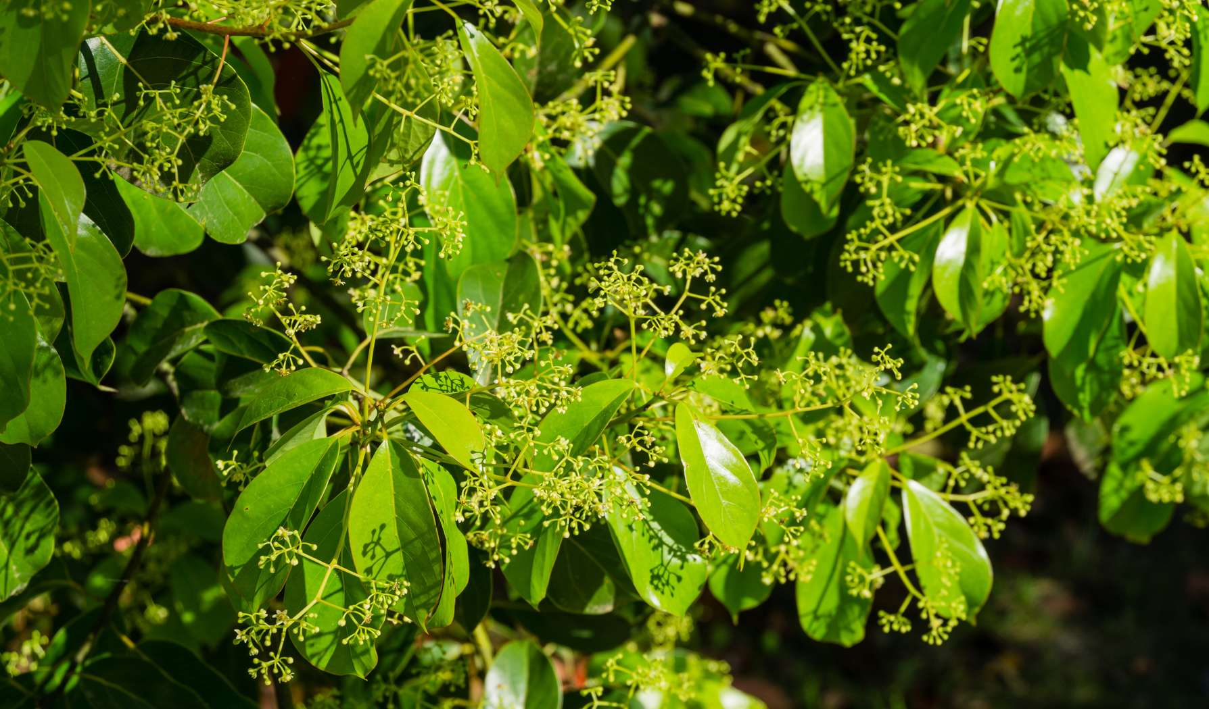
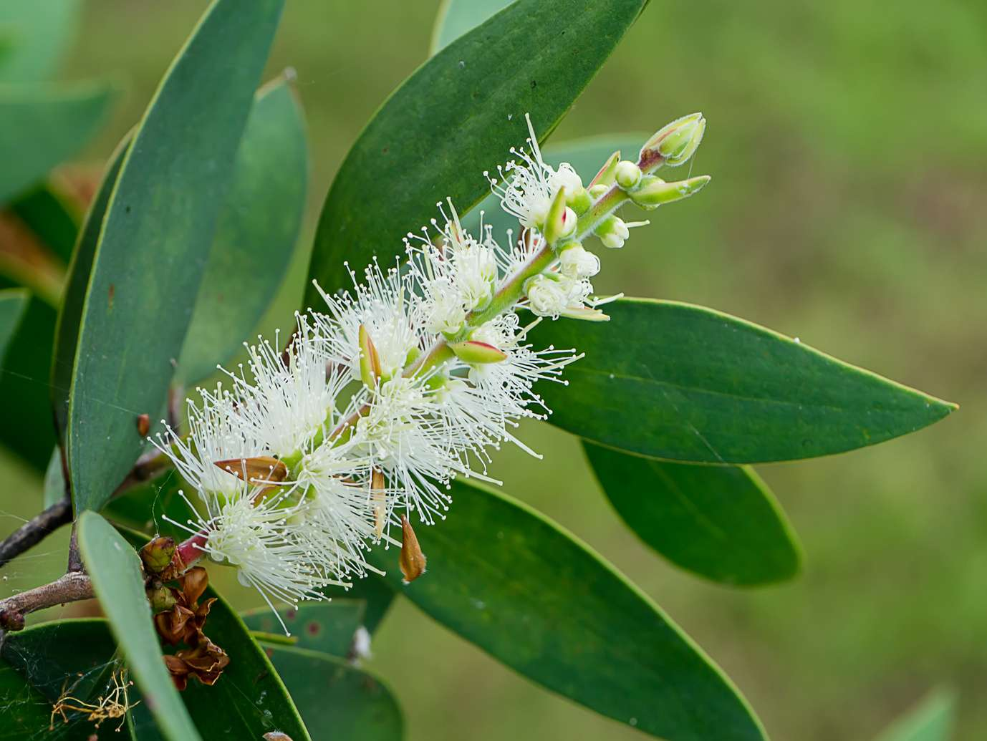
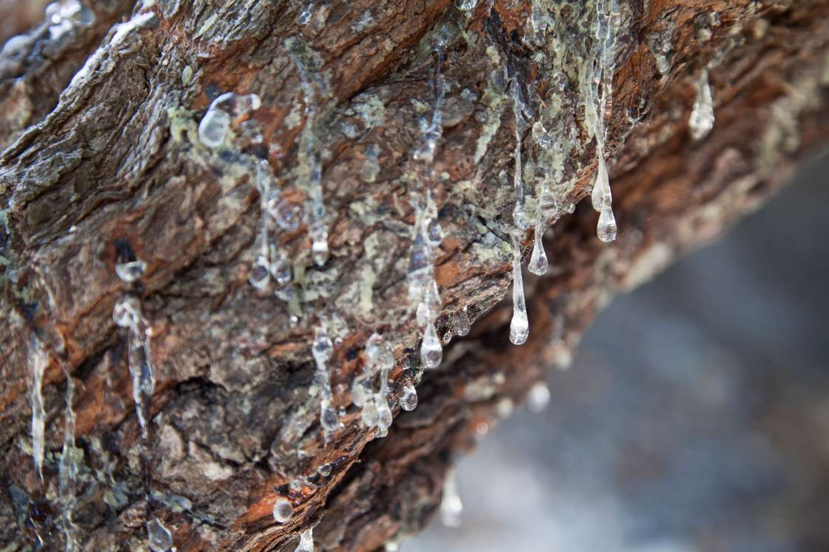

第一次配方 2024/9/18~2024/9/24
濃度 3% 10ml 滾珠油
E.0
C.0
桉油樟*2
綠花白千層*1
乳香*3
沐禾好捧油
樟科
氧化物
抗粘膜炎、神經提振
桃金孃科
氧化物
分解黏膜、紓解鼻炎
橄欖科
單萜烯
抗粘膜炎、提升免疫、補氣
聖約翰草浸泡油
葵花油
杏桃核仁油

Slide 5

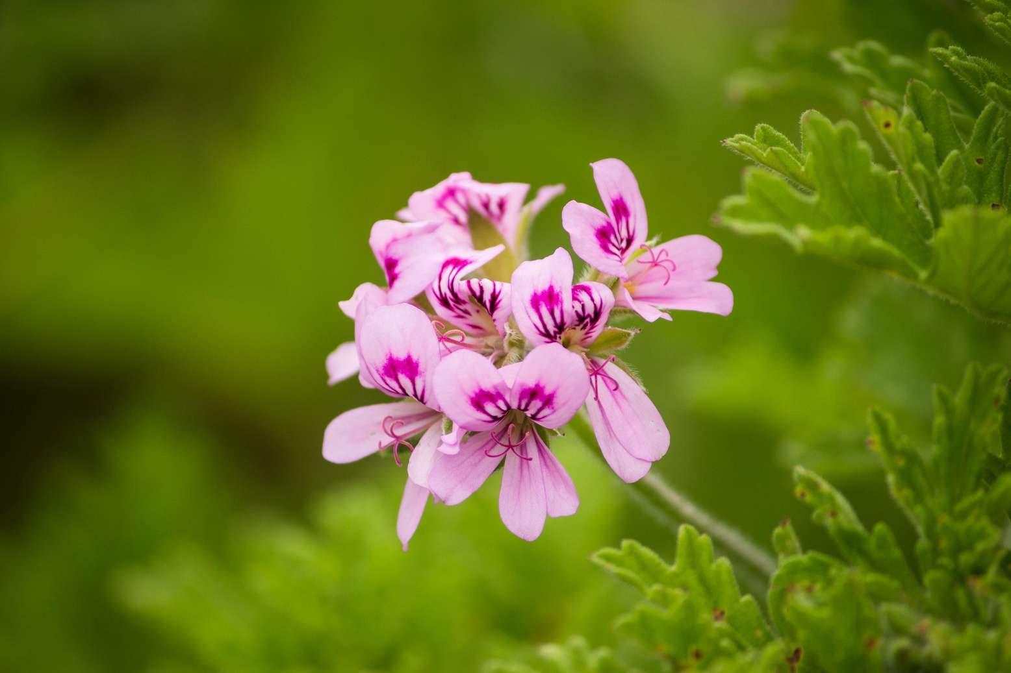
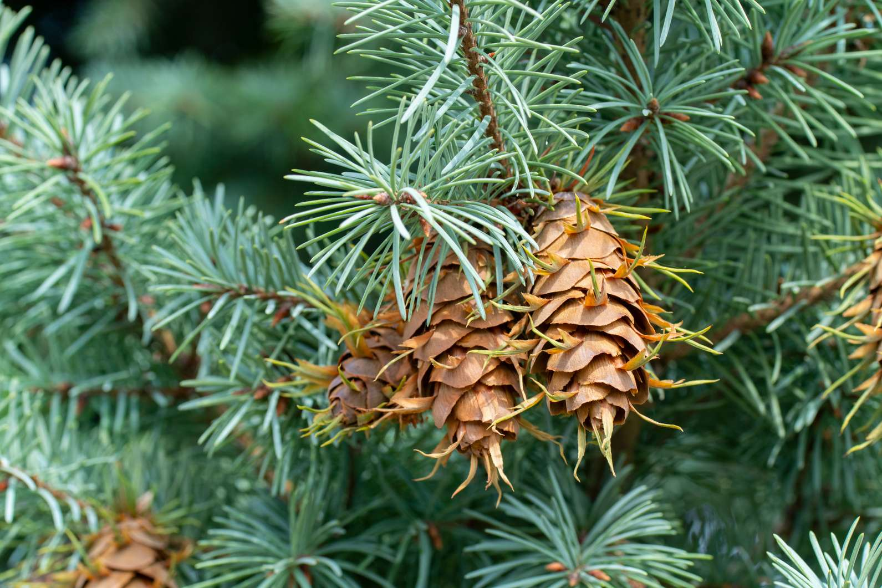
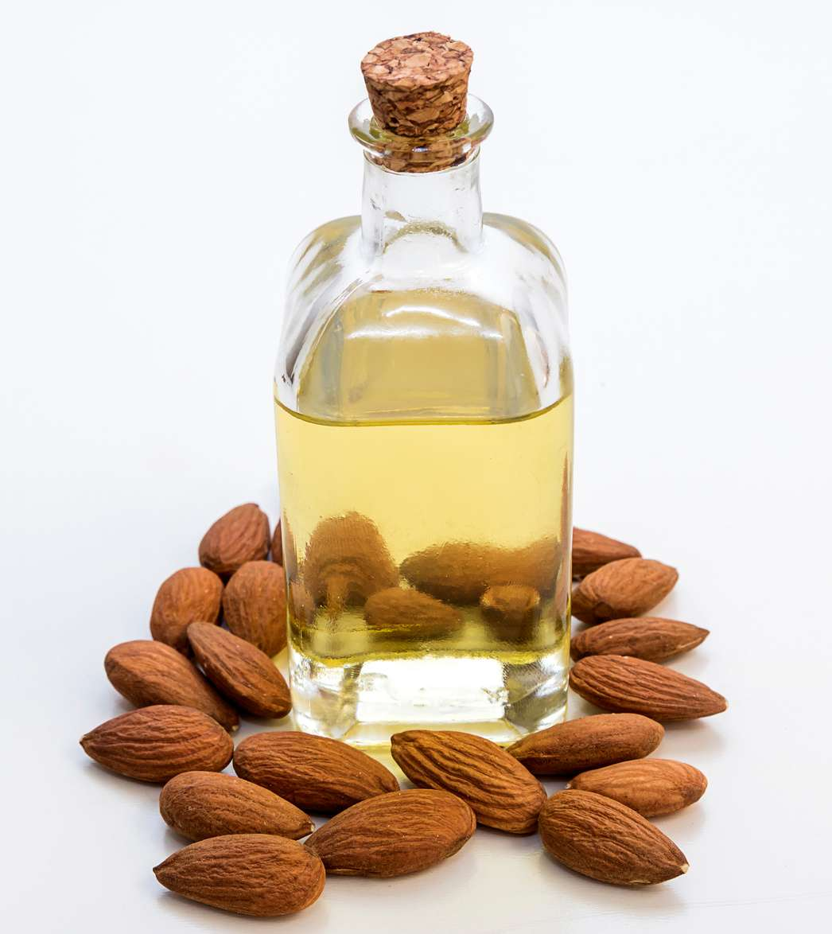
第二次配方 2024/9/25~2024/10/3
濃度 3% 10ml 滾珠油
E.0
C.0
澳洲尤加利*2
天竺葵*2
黑雲杉*2
甜杏仁油
桃金孃科
氧化物
疏通鼻腔、消炎、
祛痰、集中注意力
牻牛兒科
單萜醇
清除黏液、淋巴調理、
平衡免疫
松科
單萜烯
提振免疫、補氣、
平衡神經系統

Slide 6
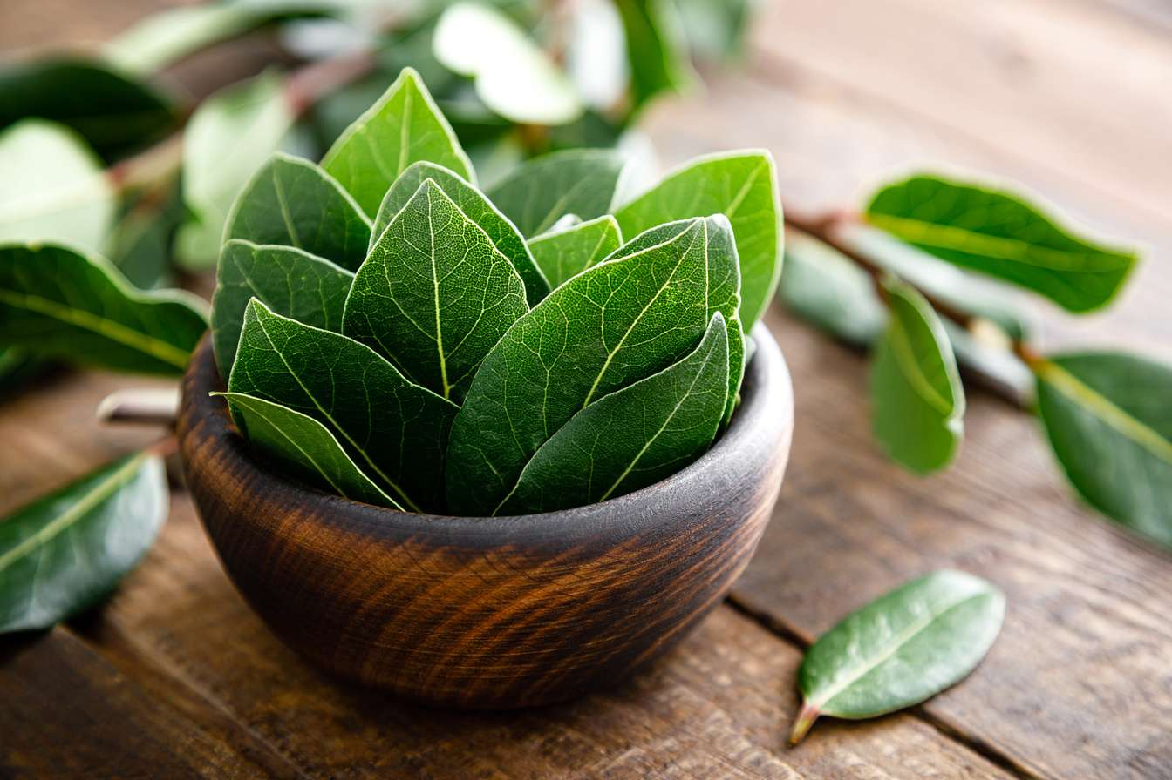

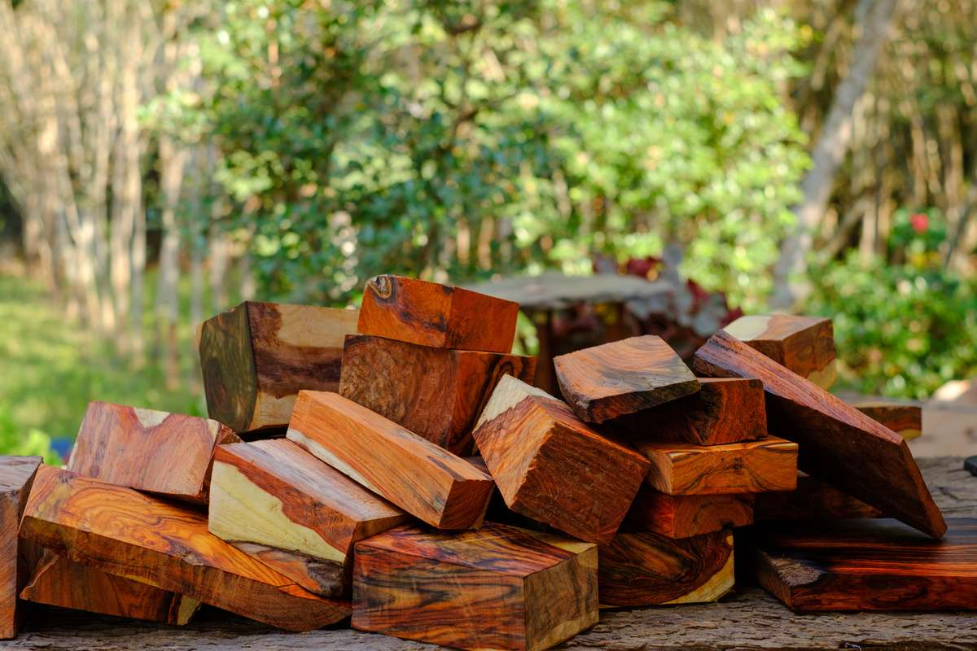
第三次配方 2024/10/4~2024/10/11
濃度 3% 10ml 滾珠油
E.0
C.0
月桂*2
德國洋甘菊*2
花梨木*2
甜杏仁油
樟科
氧化物
溶解黏液、提振免疫、
平衡自律神經系統
菊科
倍半萜烯 母菊天藍烃
消炎、抗過敏、
抗組織胺
樟科
單萜醇
調理鼻喉感染、
溫和提振免疫

Slide 7

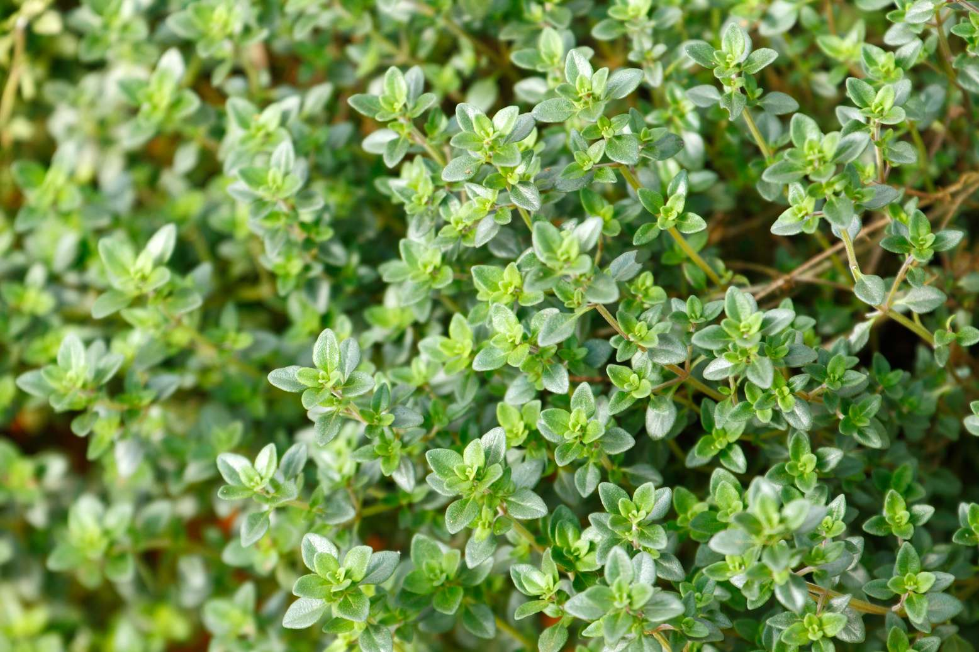
第四次配方 2024/10/12~2024/10/18
濃度 3% 10ml 滾珠油
E.0
C.0
桉油醇迷迭香*2
德國洋甘菊*2
沈香醇百里香*2
甜杏仁油
脣形科
氧化物
改善鼻粘膜炎、提振免疫
菊科
倍半萜烯 母菊天藍烃
抗過敏、抗組織胺、消炎
脣形科
單萜醇
平衡免疫、抗菌

Slide 8

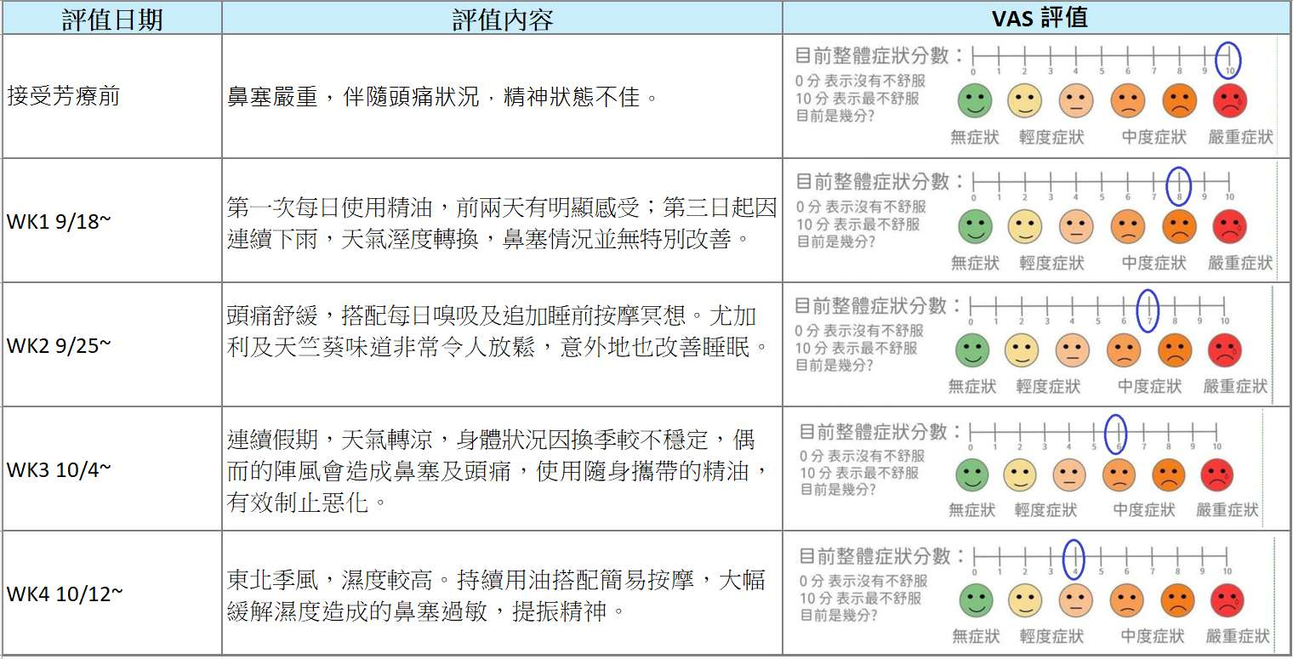
個案回饋
個案對芳療師之建議與感想：
感謝芳療師這一個月的貼心陪伴，專業的隨時提供有關精油配方的所有疑難雜症。雖然平時就有使用精油的習慣，但從未參加過為了自己量身打造，是個非常特別並獲得許多改善的經驗。
在專業指導與建議下，我對精油的認識更加深入，也更了解自己的身體需求。經過一段時間的持續使用，我發現鼻子過敏的症狀明顯改善了，打噴嚏和流鼻水的次數減少，鼻塞的情況也得到緩解。頭痛的頻率和強度也降低了很多，讓我可以更專心地工作和生活。
除了身體上的改善，精油的香氣也帶給我心理上的愉悅。當我感到疲憊或壓力大的時候，深呼吸一口精油的香氣，就能讓我感到身心舒暢，重拾活力。
雖然精油並非萬能丹，對於嚴重過敏的症狀，仍然要尋求醫生的專業建議及藥物治療。但對於此次的療程，透過芳療師提供的個人化配方，我明顯感受到鼻塞和頭痛的症狀獲得了改善。
總結來說，經過這段時間的持續用油，我會希望能持續下去，並且推薦親朋好友一同感受芳療的神奇，實際親自感受及體驗，或許能找到合適自己的改善方案！

